Slide 1

Дидактический материал по литературе для 7 класса
АНАЛИЗ
произведения И.А.Бунина «Лапти»
Автор презентации:
учитель русского языка и литературы
МБОУ «Лицей №1» р.п.Чамзика Республики Мордовия
Печказова Светлана Петровна

Slide 2
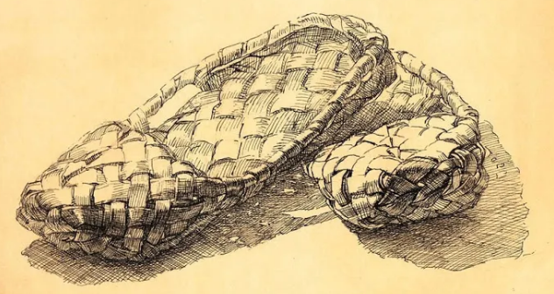
Цель урока:
помочь учащимся проанализировать
произведение И.А.Бунина «Лапти»,
его тему, идею, особенности
изобразительно-выразительных средств

Slide 3

В произведении «Лапти» (1924 г.) –
небольшом классическом рассказе
с одной сюжетной линией –
Иван Алексеевич Бунин выразил
своё видение русского национального характера.

Slide 4
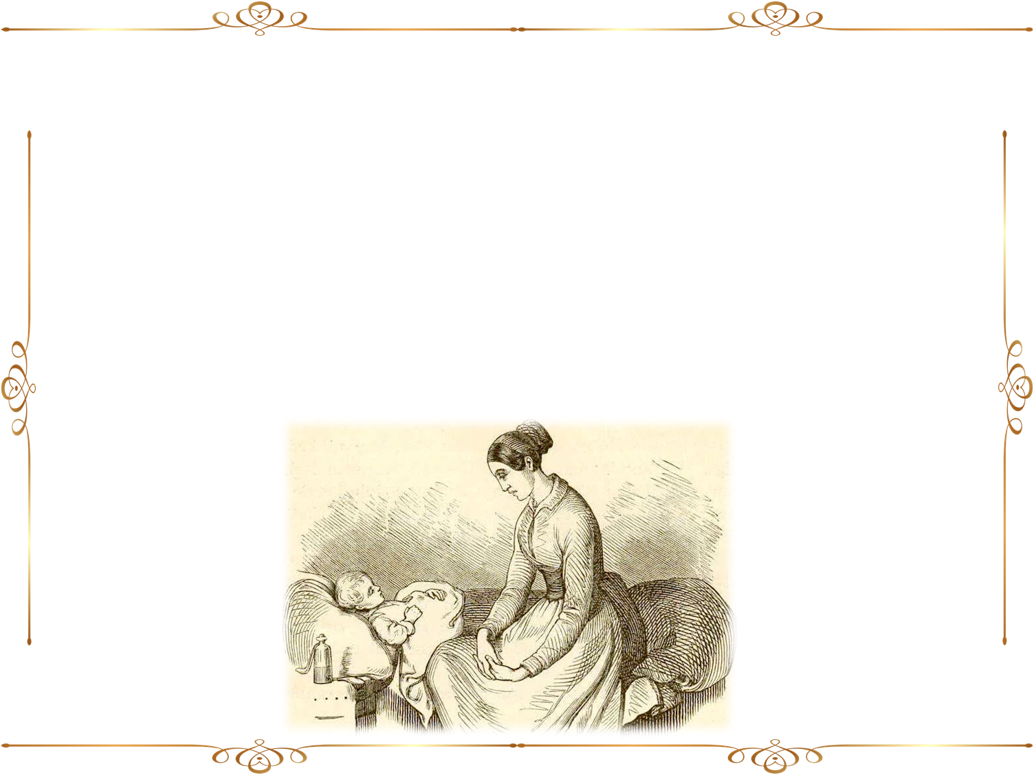
Рассказ «Лапти» И.А.Бунина
Год написания – 1924 г.
История создания – произведение было написано после переезда писателя во Францию, в нём И.А.Бунин ос большой любовью раскрыл самобытный характер русского народа.
Тема – человечность, способность пожертвовать собой ради других,
доброта, сострадание, милосердие.
Композиция – небольшой рассказ с одной сюжетной линией.
Жанр – рассказ.
Направление –реализм.

Slide 5
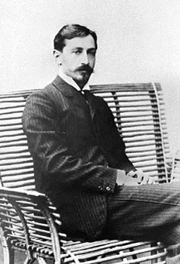
История создания
И. А. Бунин написал рассказ «Лапти» в 1924 году, когда находился в эмиграции. Русскую литературу начала XX века интересовала тема русского народа, осмысление его характера и особенностей. Изображение национального характера и его необыкновенной жертвенности стало одной из основных задач И. А. Бунина.
Главным героем его повествования предстает простой мужик Нефёд, в своём желании помочь тяжело больному ребенку решившийся на самоотверженный поступок: ценой собственной жизни он добывает красные лапти, которые мальчик постоянно просит в болезненном бреду.
История Нефеда стала ностальгией И.А.Бунина по родине, прошлое которой он идеализировал в своей прозе. Тоска по родным местам, людям, языку стала лейтмотивом всей бунинской прозы в эмиграции.

Slide 6
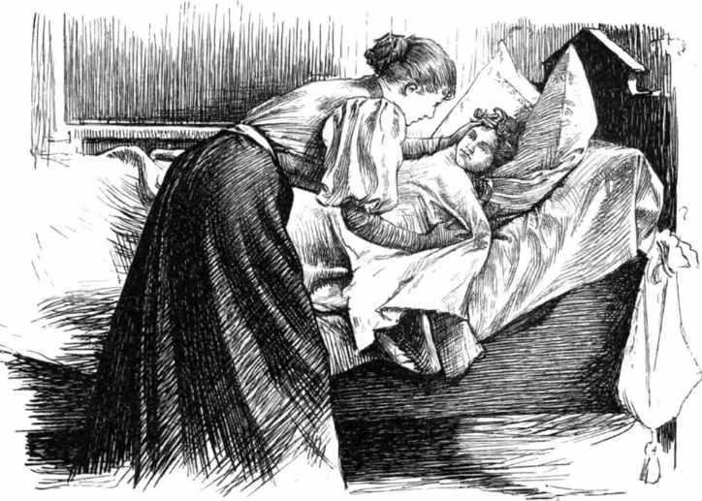
Жанр произведения
Творчество Ивана Алексеевича Бунина отражает основные принципы реализма. Писатель мастерски замечает и передает те детали и особенности, которые позволяют развернуть перед читателем живую картину и, одновременно, затронуть волнующие автора вопросы.
По жанровой принадлежности «Лапти» представляют собой рассказ. Бунин особенно любил этот жанр, так как небольшой объём, одна сюжетная линия и ограниченное количество действующих лиц позволяли писателю ёмко и точно передать желаемую мысль или идею.
Писатель передает сюжет короткими всполохами, как будто это увиденные в промежутках лихорадочного бреда картинки или отдельные эпизоды, вырванные из мрака неровным тревожным пламенем свечи.

Slide 7
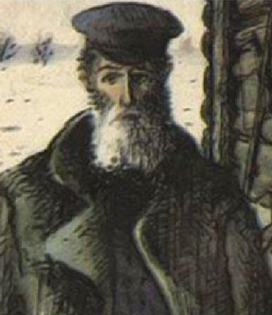
Краткое содержание рассказа
В центре повествования оказывается история тяжело заболевшего мальчика. В жару и в бреду он постоянно плачет и просит принести ему какие-то красные лапти. Мать ребёнка не находит себе места от отчаяния: за окном пятый день непроглядная вьюга, муж в отъезде, лошади плохие, а до больницы, до доктора тридцать вёрст.
Деревенский мужик Нефёд, который приносит дрова для растопки, слышит о странном желании мальчика и неожиданно твердо заявляет: «Значит, надо добывать. Значит, душа желает».
Его не пугает ни метель, ни то, что до Новосёлок, где можно раздобыть лапти и фуксин для их покраски, шесть вёрст. Нефед одевается теплее и, не дожидаясь утра, отправляется в путь.
Целая ночь проходит для обитателей дома в томительном и тревожном ожидании. Только когда рассветает, наконец слышатся под окнами шаги и голоса: это новосельские мужики привозят тело замёрзшего насмерть Нефёда, за пазухой у которого лежат новенькие детские лапти и пузырёк с фуксином.

Slide 8
Словарная работа
Бред –
расстройство мышления.
Верста –
русская единица измерения расстояния, равная 1066,8 м.
Зипун –
верхняя одежда у крестьян.
Лапти –
низкая обувь, распространённая на Руси в старину, сплетённая из
древесного лыка, бересты или пеньки.
Розвальни –
низкие широкие сани с расходящимися врозь от передка боками.
Фуксин –
водный раствор пурпурно-красного цвета.

Slide 9


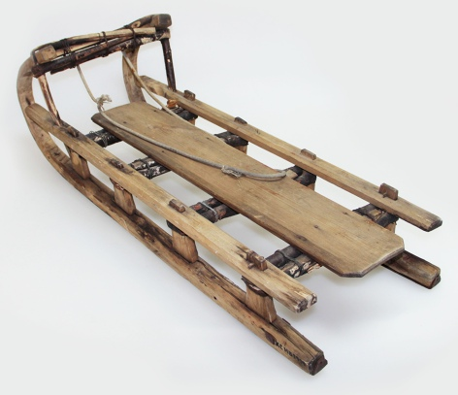
Словарная работа
Зипун
Лапти
Розвальни

Slide 10
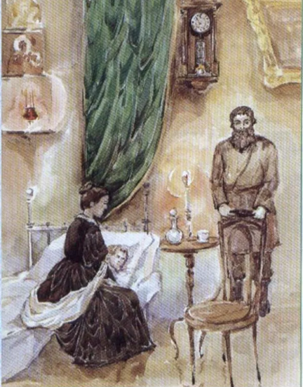
Главный герой рассказа
Центральным героем рассказа является Нефёд. Важно заметить, что это единственный персонаж повествования, которому автор дает имя. Это деревенский мужик, слуга, о чём можно судить по тому, что мать мальчика он именует «барыней».
Внешний вид Нефёда описан более чем просто: «шапка, борода, старый полушубок, разбитые валенки». Такой же простотой отличается его речь, в которой много просторечий, а фразы строятся предельно кратко и ясно.
Однако этот человек оказывается наделён даром сострадания: он берётся исполнить желание больного ребёнка, так как видит в этом способ помочь душе страдающего.
Лапти и пузырёк с краской, которые можно добыть только в соседней деревне, дорого обходятся Нефёду: он насмерть замерзает на обратном пути, но его жертву точно нельзя назвать напрасной.

Slide 11
Другие герои рассказа
Мальчик – господский сын, тяжело больной ребёнок, который в бреду постоянно просил красные лапти.
Мать больного мальчика – женщина, измученная неопределённостью и собственным бессилием.
Мужики – крестьяне из соседнего села, обнаружившие труп замёрзшего Нефёда.
Другие герои рассказа описаны автором отдельными штрихами, необходимыми для движения сюжета. Матери, которая не находит себе места из-за и невозможности как-то облегчить страдания сына, остаётся только взывать к помощи Господа.
Привезшие тело замёрзшего Нефёда мужики как будто доказывают, что тот погиб не напрасно. Заблудившиеся в метели, они сами погибли бы, если бы не наткнулись на торчащие из-под снега ноги в валенках. Они же доставляют к дому вместе с погибшим Нефёдом заветные лапти и краску.

Slide 12
Многогранность тематики
Тема произведения:
Центральная тема произведения – тема человечности, способности пожертвовать собой ради других, доброты, сострадания, милосердия.
Вторая тема:
неразрывно связана с темой милосердия тема любви. Бунин говорит о любви как силе, способной преодолеть любые препятствия и одолеть любые беды. В широком смысле, это любовь каждого человека к другим людям, способная проецироваться как на конкретного близкого человека, так и на людей вообще. Любовь матери – это бесконечные часы, проведенные у кровати больного сына, и ее отчаянные обращения к Господу. Любовь к людям простого мужика Нефёда – это его стремление во что бы то ни стало исполнить желание больного ребёнка, «спасти» его душу.

Slide 13
Основная идея и финал рассказа
Основная идея:
Автор показывает, как просто человек решается на милосердный поступок, которого от него никто не требует и даже не ожидает. Случайно услышанную просьбу больного ребёнка, он принимает как руководство к действию. Твёрдому намерению героя уже ничего не может помешать, его не пугает ни расстояние до Новосёлок, ни опасность разбушевавшейся стихии. Ключевое значение для совершения подвига приобретает уверенность Нефёда в необходимости и значимости его действий.
Финал рассказа :
Открытый финал рассказа позволяет читателям самим решить, помогла ли ребёнку принесённая Нефёдом жертва. Хочется думать, что помогла. Точно оказались спасены благодаря Нефеду новосельские мужики. Заплутавшие и сбившиеся с пути, они уже приготовились погибать, но увидели замёрзшего Нефёда, поняли, что «в двух шагах жильё» и таким образом спаслись.
Главная мысль рассказа «Лапти» заключается в том, что подвиг во имя любви к людям не может быть напрасным: в нём всегда есть высший смысл, пусть и недоступный человеку.

Slide 14
Проблематика рассказа
И.А.Бунин в своём творчестве часто поднимает проблему нравственного выбора, перед которым оказывается человек в той или иной ситуации. Здесь становится особенно важным, какими внутренними ориентирами человек руководствуется, что ставит для себя на первое место. Для Нефёда сделать выбор не составляет труда. Привыкший всегда действовать прямо и по совести, герой сразу определяет, что для помощи ребёнку требуется добыть то, чего жаждет детская душа. Связанные с этим трудности и опасности отступают для него на второй план.
Ещё одна затронутая писателем проблема – проблема необходимости человеколюбия, способности чувствовать боль другого человека и спешить ей на помощь. Именно простой мужик Нефёд отзывается на просьбу ребенка, так как видит в сказанных в бреду словах мальчика ключ к исцелению его души и его спасению.

Slide 15
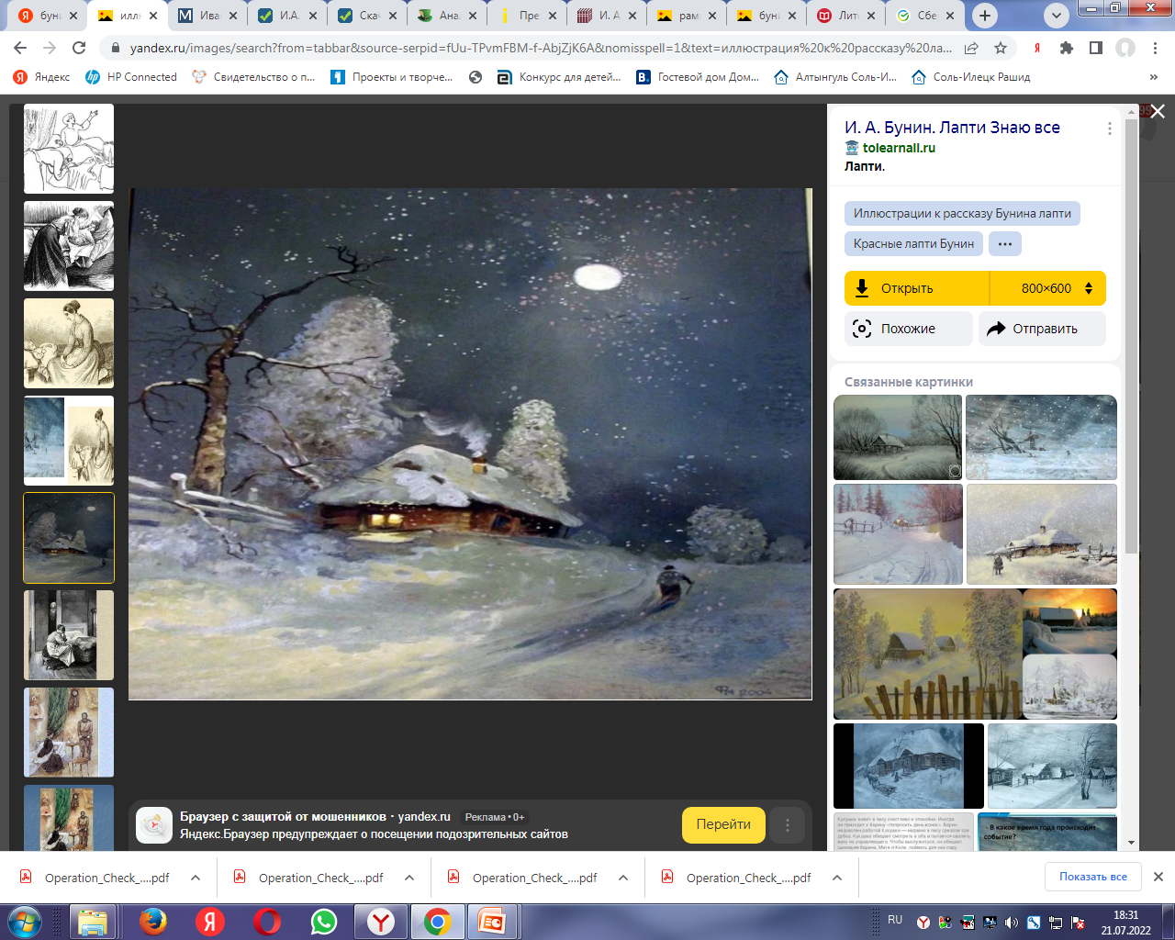
Нравственные уроки рассказа
Неразрывно связанная с христианской традицией идея любви к ближнему и жертвенности становится ключевой для понимания смысла рассказа И.А.Бунина. Нефёд решается на опасный путь за лаптями и краской, потому что это видится главной отрадой для души измученного болезнью ребенка. Помогать другому, если ты в состоянии это сделать, является для доброго и простого Нефёда основным и единственно правильным способом существования. Об этом заставляет нас задуматься рассказ «Лапти».
Мораль произведения заключается в том, что подвиг не может быть тщетным и ненужным, он все равно проливает свет на то, что хотел осветить. Может быть, лапти не спасут ребёнка, но поступок Нефёда дал дорогу нескольким путникам, которых дома ждут жены и дети. Значит, его жертва точно не напрасна. Таковы нравственные уроки рассказа «Лапти».

Slide 16
ПРОВЕРЬТЕ СЕБЯ
Произведение «Лапти» было написано:
ПРАВИЛЬНО
в 1924 г.
НЕПРАВИЛЬНО
в 1926 г.
НЕПРАВИЛЬНО
в 1928 г.
К какому литературному направлению относится повесть:
НЕПРАВИЛЬНО
сентиментализм
ПРАВИЛЬНО
реализм
НЕПРАВИЛЬНО
романтизм
Какой является ведущая тема повести:
ПРАВИЛЬНО
милосердия
НЕПРАВИЛЬНО
любви к родине
НЕПРАВИЛЬНО
любви к природе
О чём бредил больной мальчик:
НЕПРАВИЛЬНО
о новой игрушке
НЕПРАВИЛЬНО
о книжке с картинками
ПРАВИЛЬНО
о красных лаптях
От чьего лица ведется повествование:
НЕПРАВИЛЬНО
от лица отца мальчика
ПРАВИЛЬНО
от лица автора
НЕПРАВИЛЬНО
от лица хуторских мужиков

Slide 17
Как вы оцениваете
свою работу на уроке?
Знания прочные:
Было много ошибок,
нужно быть внимательнее:
МОЛОДЦЫ!
БУДЬТЕ ВНИМАТЕЛЬНЫ!

Slide 18
Всем спасибо
за работу на уроке!
5
ВЫХОД

